Slide 1
Laura
Statuss & attīstība
2022

Slide 2
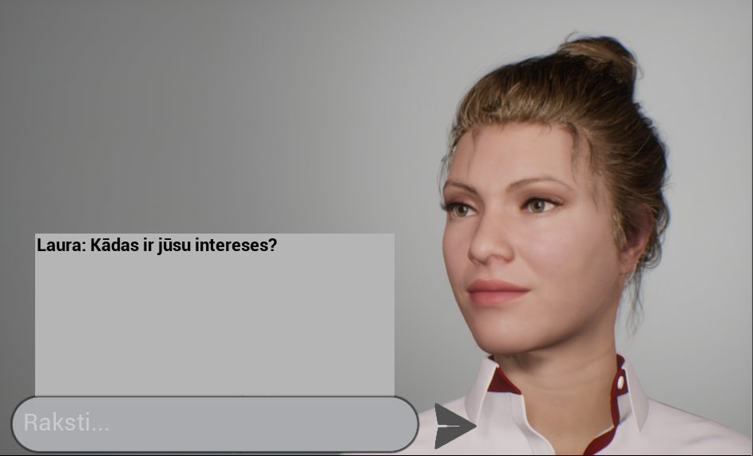
PIP2
Tulkošana no LV uz ENG un atpakaļ
Pieslēgts Tilde AI «AI readiness» bots
Negatīvo emociju noteikšana (Frustration, Zuters)
Sandra skan, bet neģenerē wav
UI saskarne
Turpinu:
Jāapraksta nodevumā
Jāsagatavo 2 faili no UE Lauras projekta, ko likt GIT

Slide 3
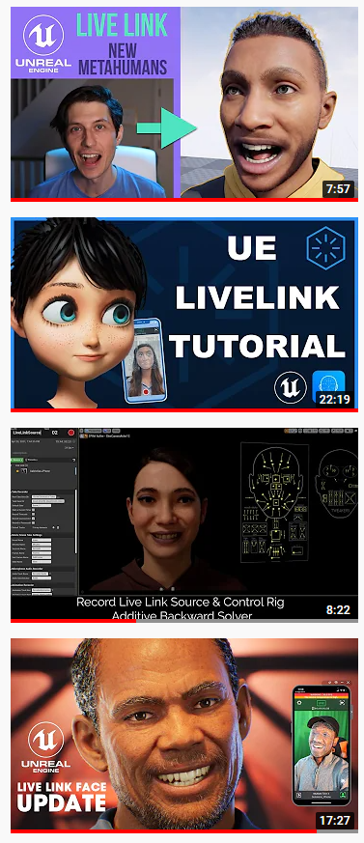

Live Link Face
Emociju/sejas animācijas uztveršana un pārnešana uz UE Lauru un ierakstīšana
Live Link Face iOS app
UE dokumentācija

